Slide 1
МИР ОРНАМЕНТА

Slide 2
Орнамент ( лат. ornamentum – «украшение») –узор, состоящий из ритмически упорядоченных и повторяющихся элементов.

Slide 3
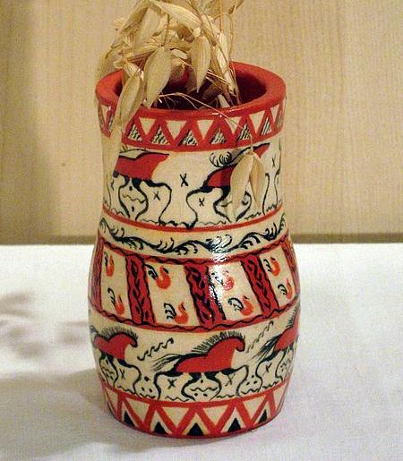
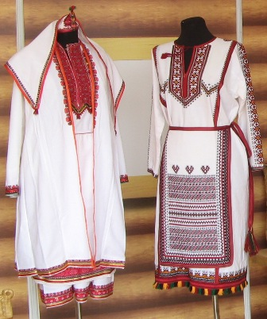
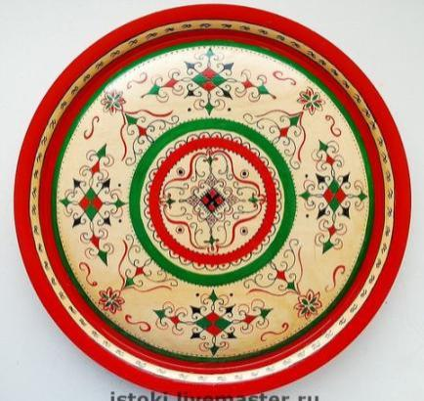
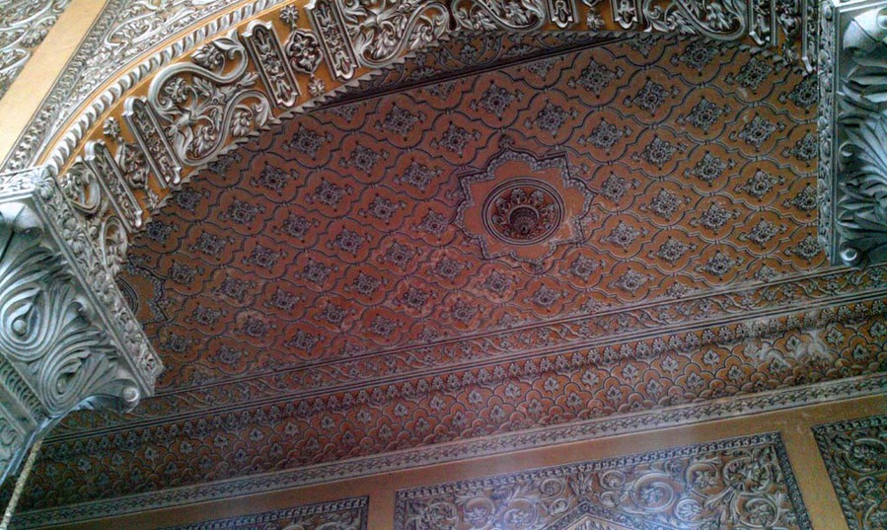
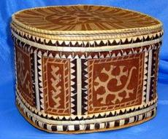
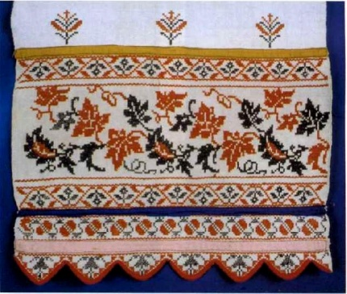
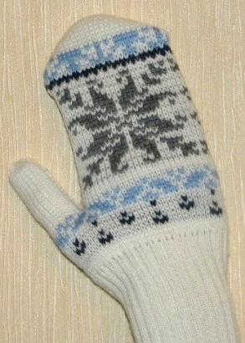
Применение орнаментов

Slide 4
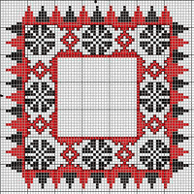
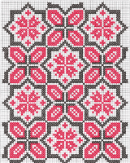
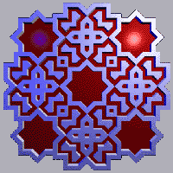
ВИДЫ ОРНАМЕНТА
Геометрический орнамент
Элементами этого орнамента могут быть линии, точки, геометрические фигуры (овал, круг, прямоугольник, треугольник, ромб, звезда.

Slide 5
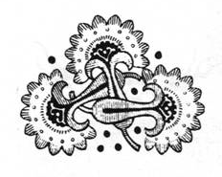
Растительный орнамент
Составляется из стилизованных листьев, цветов, плодов, веток.

Slide 6
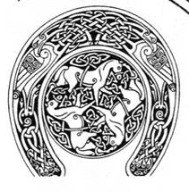
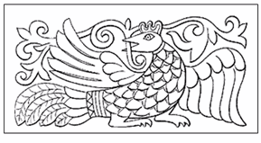
Зооморфный орнамент
Включает стилизованные изображения реальных или фантастических животных .

Slide 7
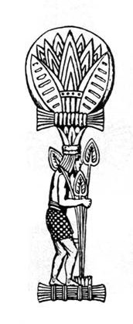
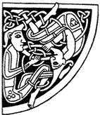
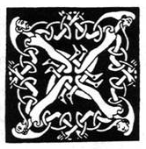
Антропоморфный орнамент
В качестве мотивов используются мужские и женские стилизованные фигуры или отдельные части
тела человека

Slide 8
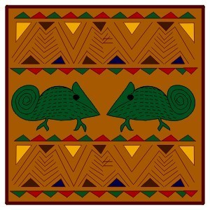
ОРНАМЕНТЫ НАРОДОВ МИРА
Африканский орнамент
Индийский орнамент

Slide 9
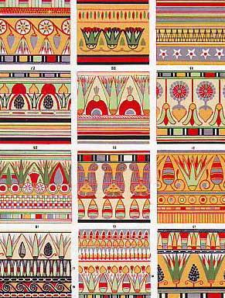
Греческий орнамент
Египетский орнамент

Slide 10
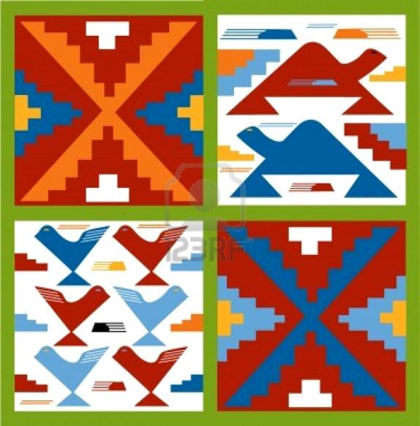
Турецкий орнамент
Мексиканский орнамент

Slide 11
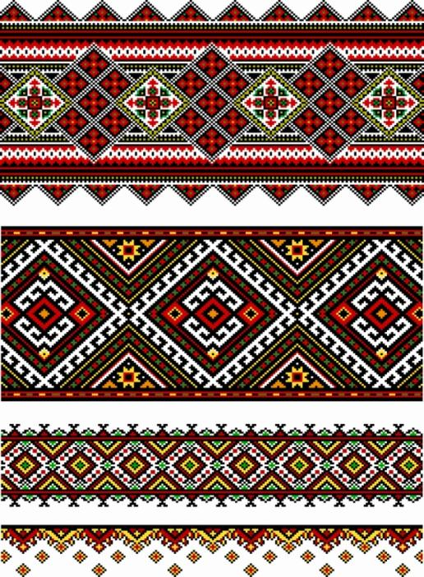
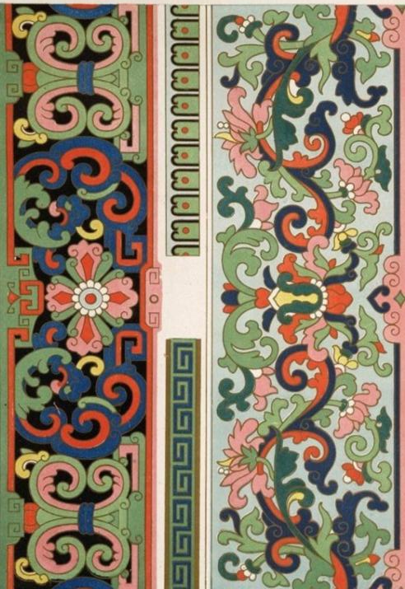
Русский орнамент
Китайский орнамент

Slide 12
Татарский орнамент
Армянский орнамент

Slide 13
Орнамент на варежках

Slide 14
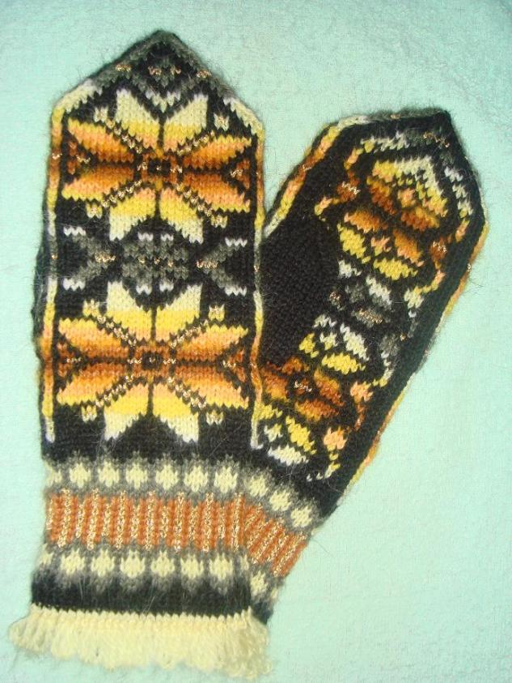
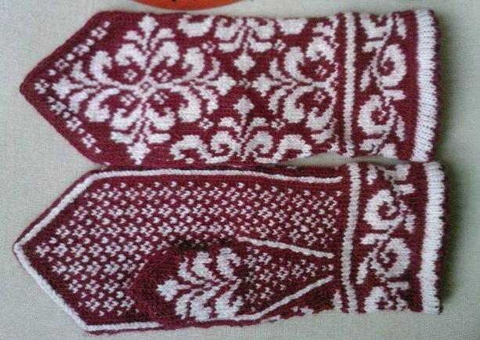

Slide 15
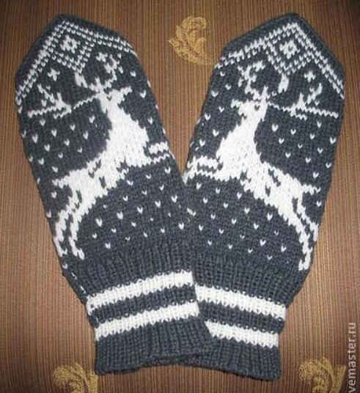
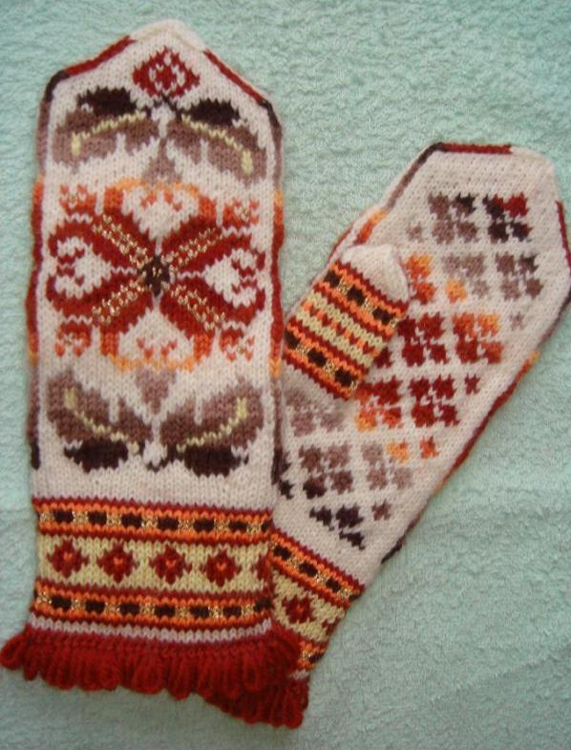

Slide 16
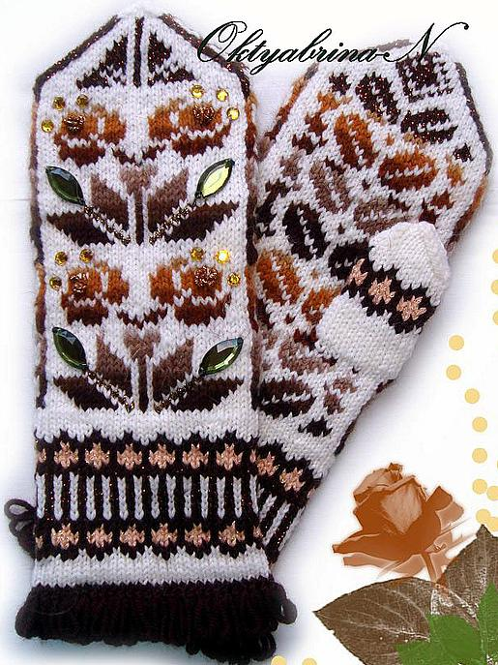
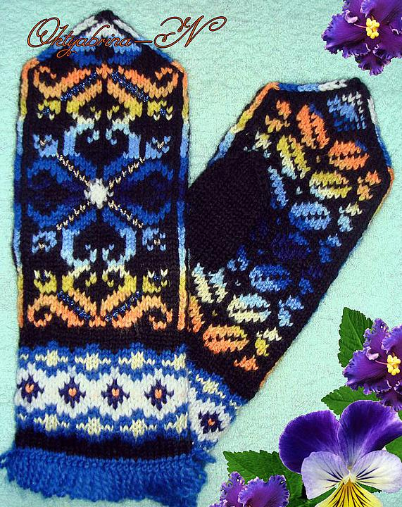

Slide 17
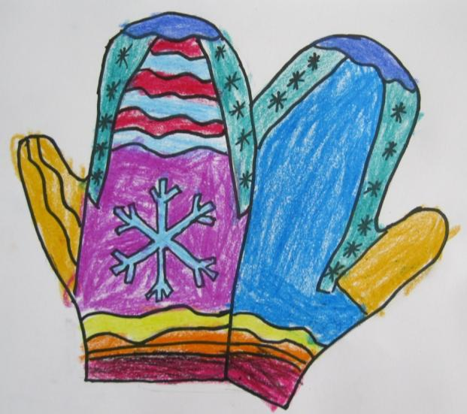
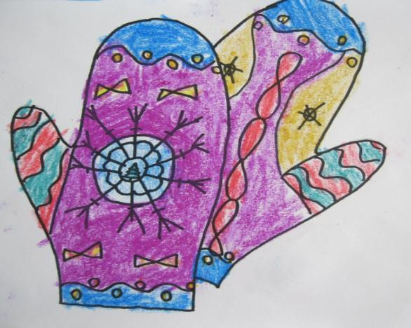
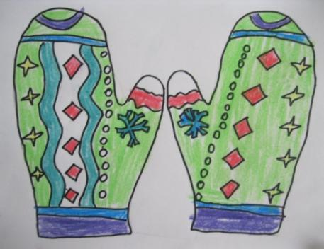
Детские работы

Slide 18
